Slide 1
Глобализация и международная регионализация
Тема 3.2.

Slide 2
Вопросы
Глобализация: понятие, факторы, направления развития, последствия.
Цифровая глобализация. Глокализация.
Технологический и экономический прорыв развитого мира. Основные характеристики, принципы и установки антиглобалистского движения.
Глобальные проблемы развития мировой экономики и сотрудничество стран мира в их решении. Повестка дня ООН в области устойчивого развития на период до 2030 года. Цели устойчивого развития. Концепция устойчивого развития.
Международная экономическая региональная интеграция: понятие, формы. Международная регионализация. Интеграция экономики развивающихся стран в мировую экономику и пределы экономического роста. Трансформация места и роли национального государства в глобальной экономике.

Slide 3
1.

Slide 4
«Глобализация мировой экономики»
Глобализация представляет собой процесс втягивания мирового хозяйства, понимаемого как совокупность национальных хозяйств, связанных друг с другом системой международного разделения труда, экономических и политических отношений, в рынок и тесное переплетение их экономик, создание единой мировой сетевой рыночной экономики (геоэкономики) и её инфраструктуры, разрушение национального суверенитета государств, являвшихся главными действующими лицами международных отношений на протяжении многих веков.

Slide 5
Характеристика глобализации
В начале ХХI века этот процесс характеризуется следующими феноменами:
интеграцией информационного и финансового пространства;
интеграцией рынков и производственных систем в глобальном масштабе;
использованием высоких технологий во всех сферах жизнедеятельности общества, что ведет в конечном итоге, к изменениям в образе жизни людей и их мышлении;
опережающим развитием информационных, телекоммуникационных технологий и средств транспорта, которые обеспечивают интеграционные процессы;
смещения центра тяжести в мировой макроструктуре(сельское хозяйство, промышленность и сфера услуг) в сферу услуг, что обусловлено повышением роли образования и качества человеческого капитала в экономическом развитии, использованием науки в производстве.

Slide 6
Macro- structure of countries G7

Slide 7
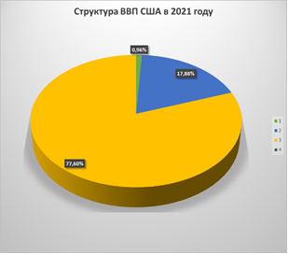

Slide 8
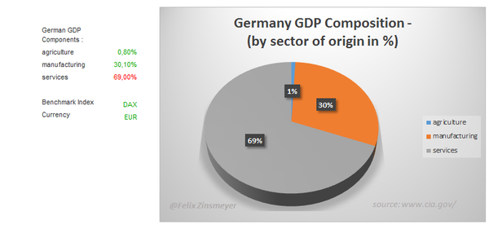

Slide 9
Эволюция государственно оформленных рыночных систем и переход ее на новый уровень – мировой рыночной системы
исчезновение
Регрессивных преобразований
Зрелости
Регрессивных преобразований
Зрелости
исчезновение
Возникновение
Становление геоэкономики
Г л о б а л и з а ц и я
Возникновение
Становление

Slide 10
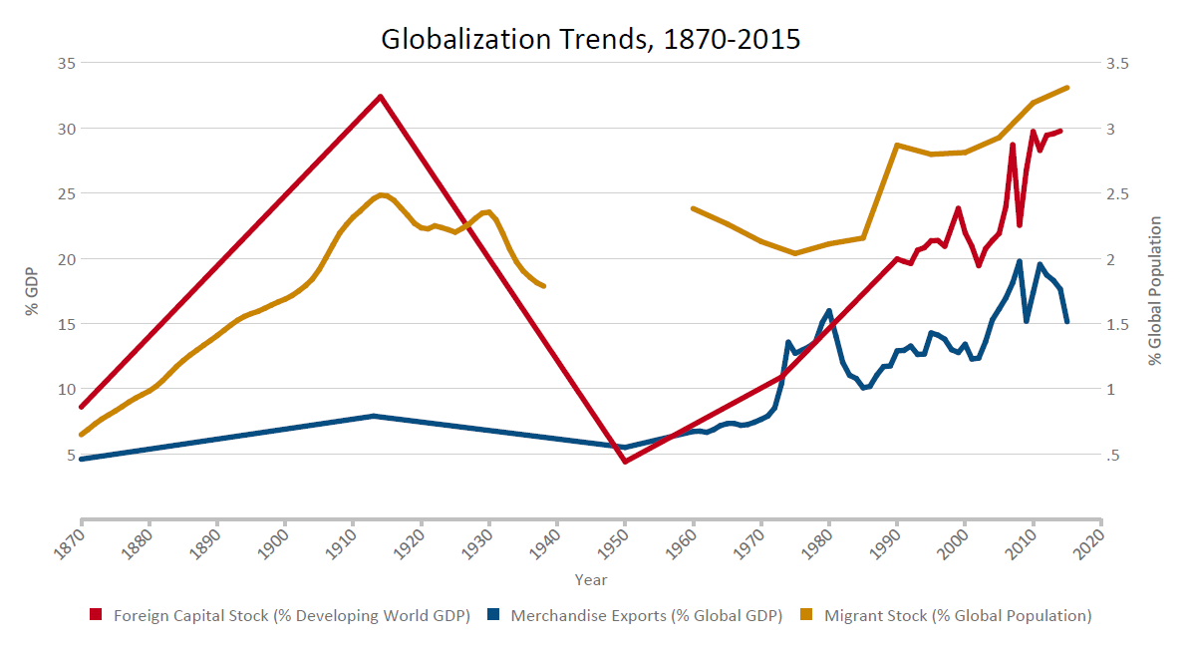

Slide 11
First wave of globalization: 1870-1914
Triggered by a combination of falling transport costs (e.g., switch from sail to steamships, railroads) and reduction in tariff barriers
Opened up the possibility of using abundant land
The intensive production and extraction of raw materials from the bowels
People immigrated to these countries and capital was invested in manufacturing in these countries

Slide 12
Beneficiaries - Exporters
Land-abundant countries: Argentina, The USA, Australia, New Zealand
Labor exporting countries: European countries, others

Slide 13
The SLUMP of the first WAVE: 1914-1945
Protectionist policies: 1914-1945
These are policies that seek to increase a domestic demand for the own products by reducing imports and increase domestic supply by reducing export of capital to other countries
Example: import tariffs
Post-WWI economic depression led countries to institute protectionist trade policies

Slide 14
Second wave of globalization: 1945-1980
Transport costs continued to fall
Trade liberalization began after WWII
By 1980, trade between developed countries in manufactured goods was free of barriers
Barriers facing developing countries were removed only for those primary commodities that did not compete with agriculture in developed countries
Most developing countries still had trade barriers in place
Consequences:
Led to agglomeration economies in manufacturing production in developed countries
Redistribution of manufacturing within developed countries to lower wage areas

Slide 15
Third wave of globalization, 1980-present
Many developing countries broke into the global markets for the first time (include China, Bangladesh, Sri Lanka, India, Turkey, Morocco, Indonesia, Philippines, Mexico)
Between 1980 and 1988, share of total exports of developing countries of Manufactured goods increased from 25% to 80%.
During 1980, share of total exports of developing countries of services increased rom 9% to 17%
Why?
Changes in economic policies
Many developing countries undertook major trade liberalization reforms and reduced barriers to foreign investment
Continued progress in declining transport costs(containerization, airfreight) and new information technologies (digital information is costless to ship)

Slide 16
Глобализация - Геоэкономика
Единая мировая cетевая
экономика - геоэкономика
Процесс
глобализации
Конечная цель

Slide 17
Направления глобализации
Процесс глобализации мировой экономики идет главным образом по двум направлениям через:
транснационализацию:
слияния и поглощения (M&A);
прямые иностранные инвестиции.
регионализацию:
региональная экономическая интеграция (группировка);
микрорегионализм (создание особых экономических зон и приграничных регионов );
двухсторонние соглашения о свободной торговле;
кластерно-сетевая регионализация.

Slide 18
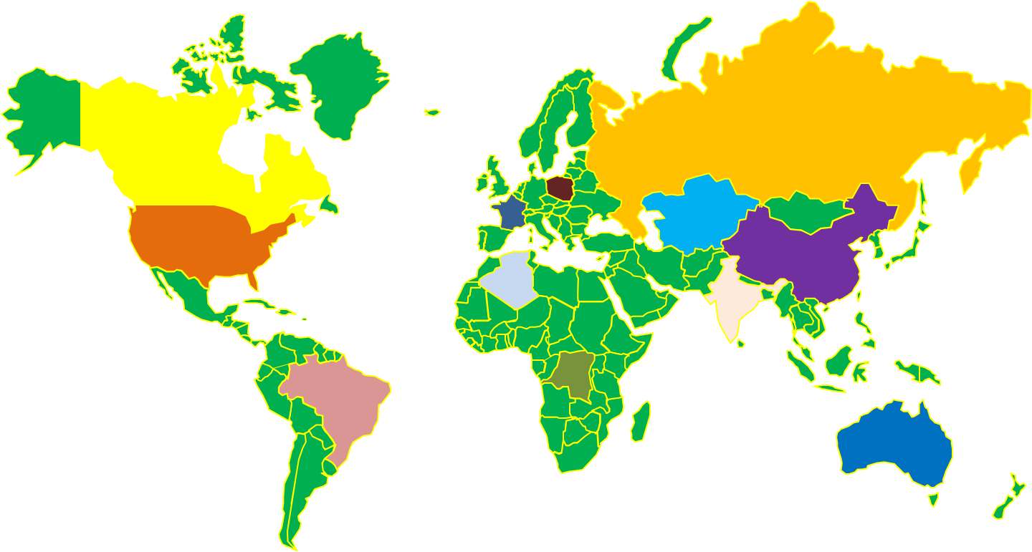
Г
Е
О
Э
К
О
Н
О
М
И
К
А

Slide 19
Субъекты глобализации
Мировая экономика предстает не в виде простой суммы национальных хозяйств, а в виде реально существующей геоэкономики, т.е. мироцелостной экономической системы с наличием наряду с национальными государствами новых субъектов, таких как
транснациональные корпорации (ТНК),
международные (межнациональные) компании (МНК),
их альянсы,
транснациональные банки,
транснациональные страховые компании,
транснациональны пенсионные фонды,
транснациональные инвестиционные фонды
региональные группировки,
международные организации.

Slide 20
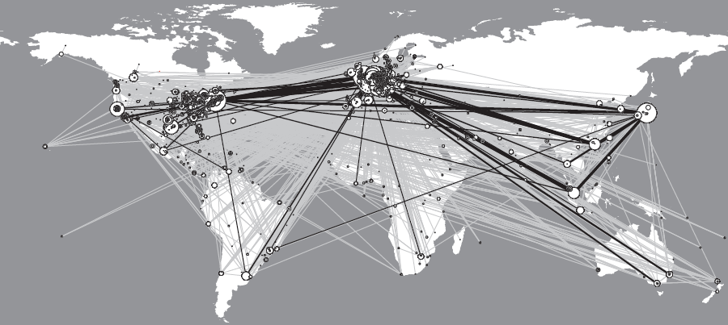
Карта сети 100 крупнейших транснациональных корпораций и их зарубежных филиалов (2010)

Slide 21
Очень чётко было зафиксировано на последней, 83-й, встрече Бильдербергского клуба в Вашингтоне со 2-го по 5-е июня этого года об установлении контроля корпораций над государством
Там два было интересных момента. Во-первых, на закрытом заседании Киссинджер выговорил всем тем, кто устраивал ковидные ограничения. Он сказал, что они плохо подготовились, им надо учиться у Китая. А во-вторых, было констатировано, что спецвоенная операция России существенно отодвигает одну из целей установления нового мирового порядка. Установление контроля корпораций над государствами.
Дело в том, что в военных противостояниях участвуют государства. И это значит, что происходящее укрепляет государства. То есть одна из задач, поставленных ультраглобалистами, – поглощение государства корпорациями, – отодвинута вот этим военным фактором. Так что у них получается не всё.

Slide 22
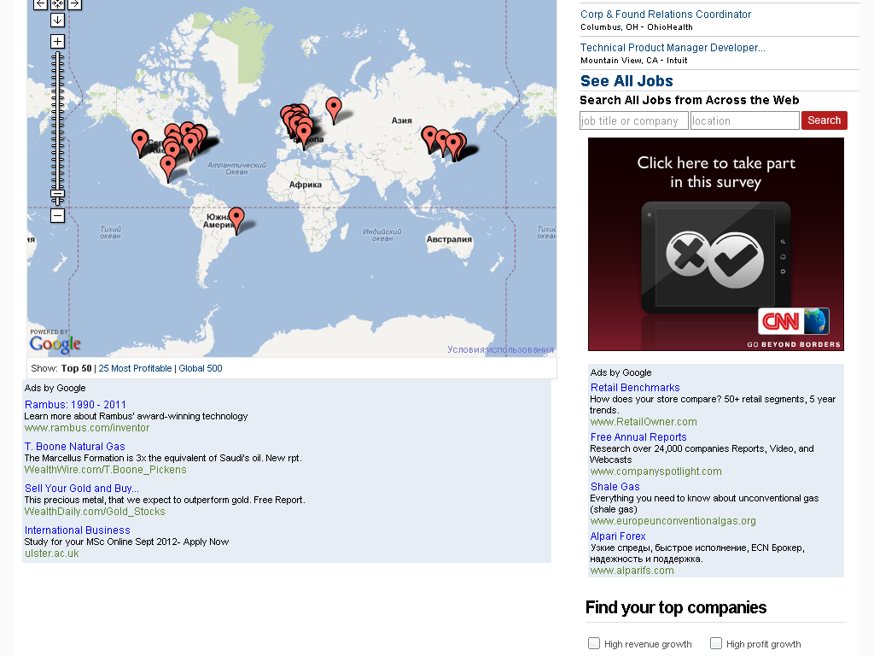
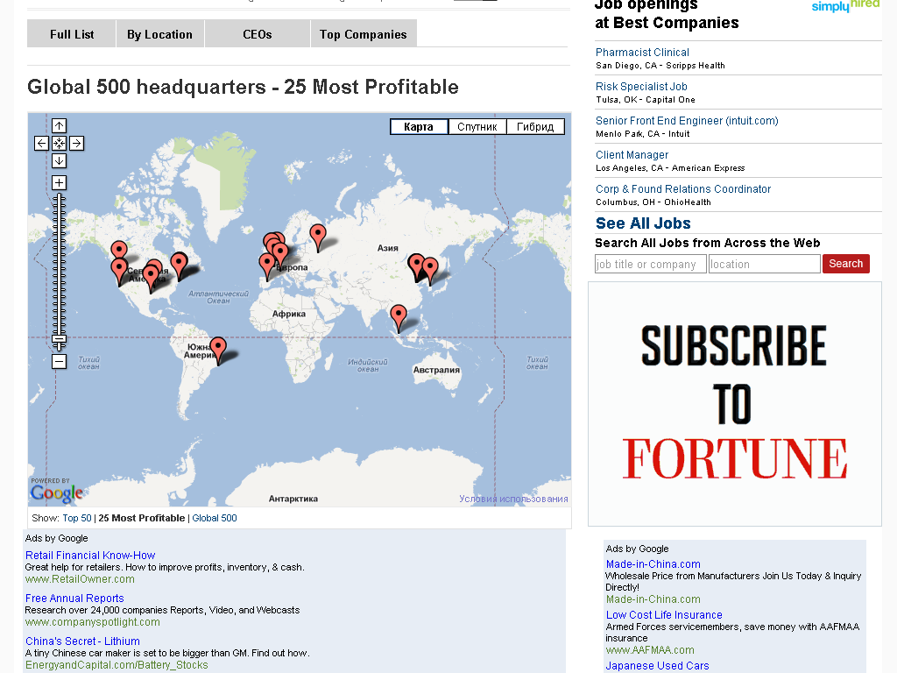
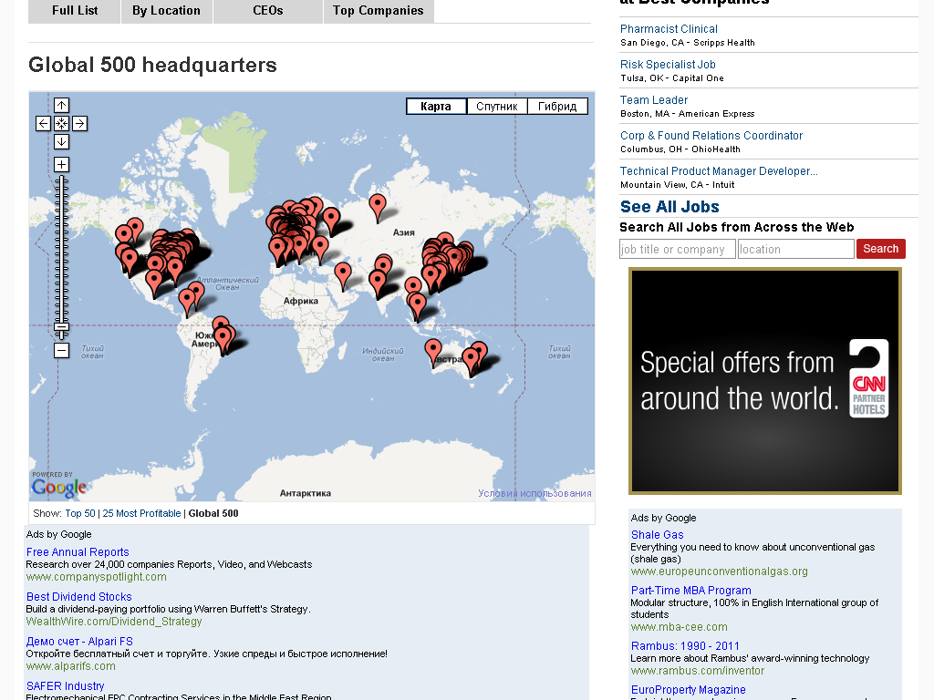
50 крупнейших ТНК | 25 самых прибыльных ТНК | 500 крупнейших ТНК

Slide 24
Трансформация парадигмы рынка в рыночную глобализацию(с 1970-х)
Трансграничное движение производителей и продавцов и появление международного бизнеса;
Начался рыночный передел мира и формирование новых экономических центров;
Начался переход от ориентации на потребности потребителя на их формирование.

Slide 25
Новые центры ХХI века
В дальнейшем появилась и тихоокеанская ось, которая связала Нью-Йорк и Токио.
В ХХI веке усилилось действие тенденции к полицентризму организации торговли.
К 2012 году Шанхай, Гонконг и Сингапур утвердились среди финансовых лидеров мира
Все вместе они создают новую решетчатую конструкцию зональной организации финансов и действуют по принципам сетевой экономики с узловыми пунктами

Slide 26
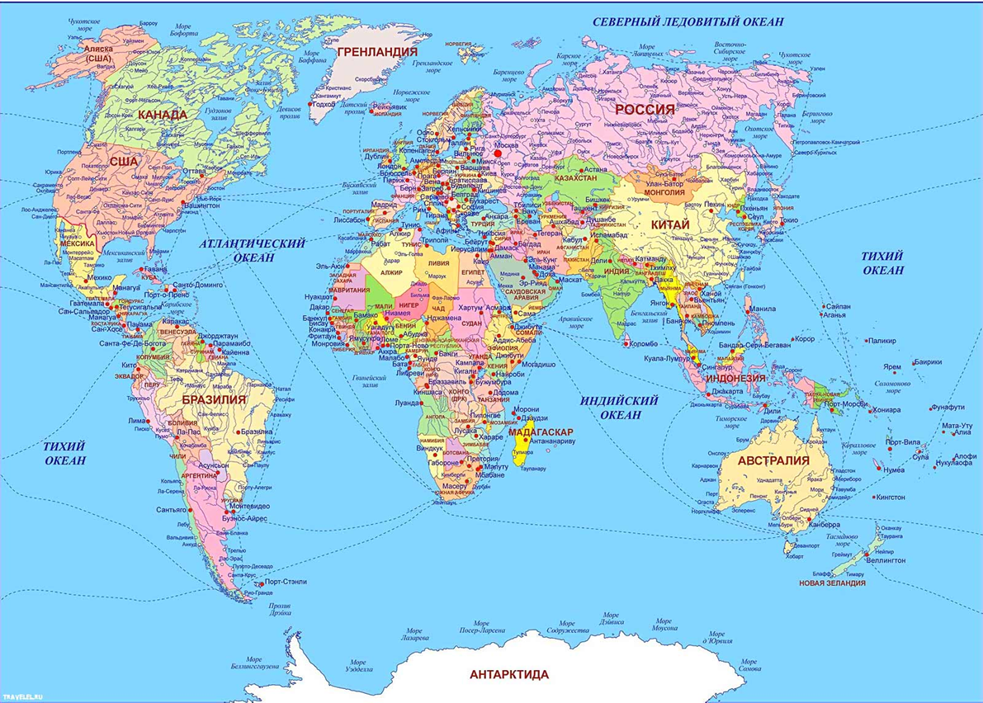

Slide 27
2004 USA vs. China
GDP
25%
100%

Slide 28
2014 USA vs. China
100%
100%

Slide 29
2024 USA vs. China
25%
100%

Slide 30
2.

Slide 32
Новая фаза глобализации
Существует расхожее мнение, что глобализация буксует. Однако, несмотря на то, что глобальная торговля товарами упала, а трансграничные потоки капитала резко сократились с 2008 года, глобализация не движется в обратном направлении. Скорее, она вступает в новую фазу, определяемую резким ростом потоков данных и информации

Slide 33
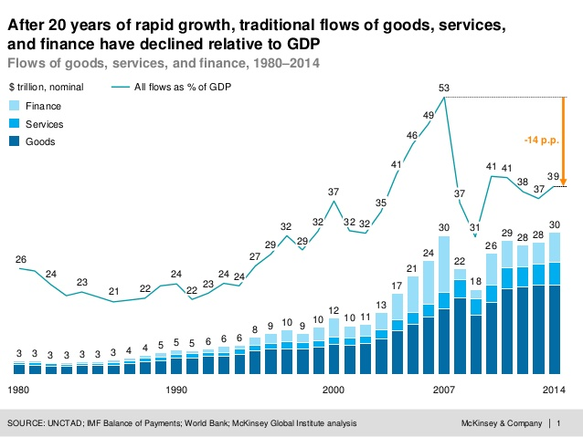

Slide 34
Сравнительная характеристика мировой экономики 20 и 21 веков
20 век
21 век
Нематериальные потоки данных и информации
Расширение участия стран с формирующейся рыночной экономикой
Наукоемкие потоки
Цифровая инфраструктура становится не менее важной
Растущая роль малых предприятий и индивидов
Мгновенный доступ к информации
Инновационные потоки идут в обоих направлениях
Материальные потоки физических товаров
Обмен потоками происходит главным образом между странами с развитой экономикой
Капиталоемкие и трудоемкие потоки
Транспортная структура является критичной для потоков
ТНК направляют потоки
Потоки главным образом монетизированных(money) сделок. Идеи медленно рассеиваются через границы
Инновационные потоки идут от развитых к развивающимся

Slide 35
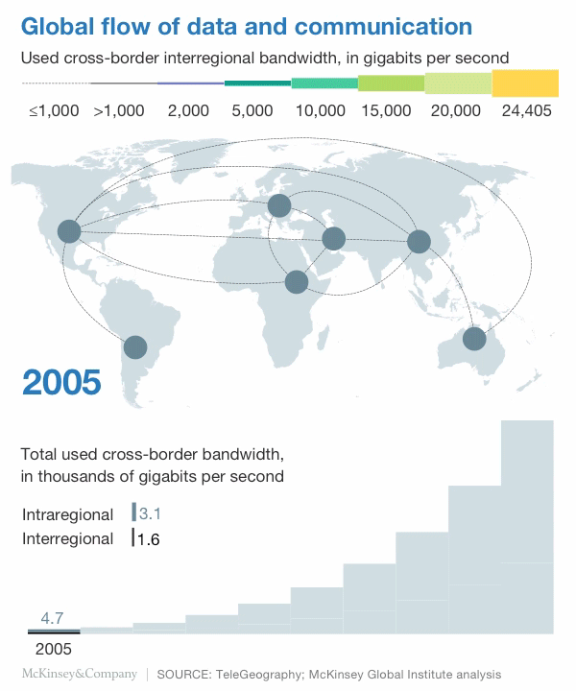
211,3
2014

Slide 36
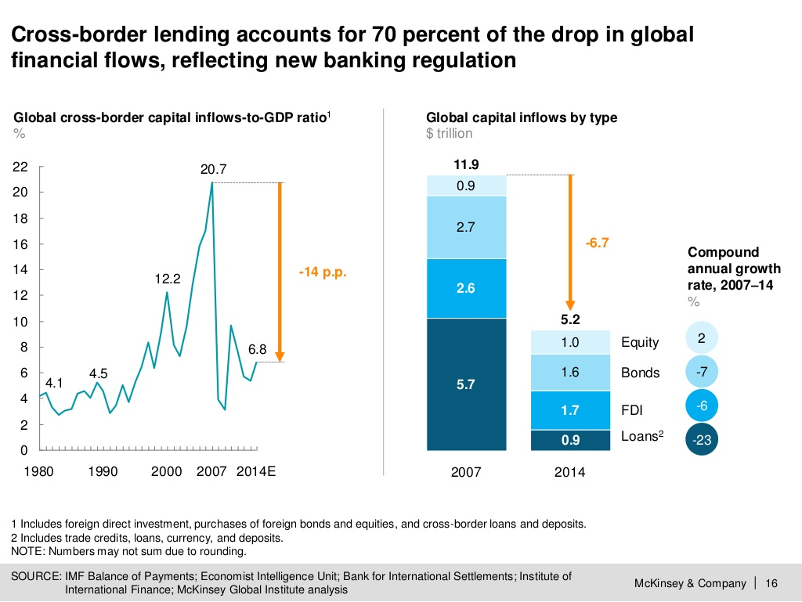

Slide 37
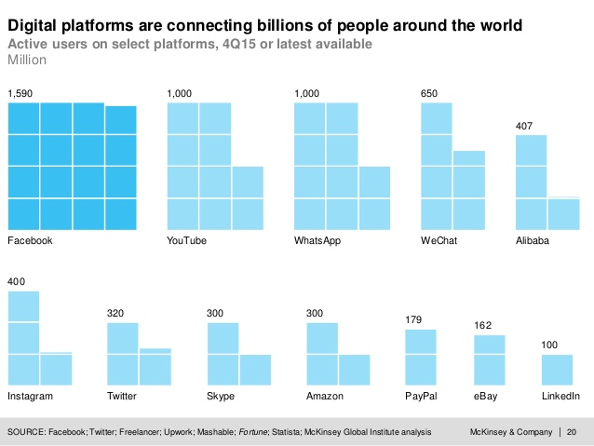
1,000
ВКонтакте - 95 млн.
Одноклассники – 290 млн.

Slide 38
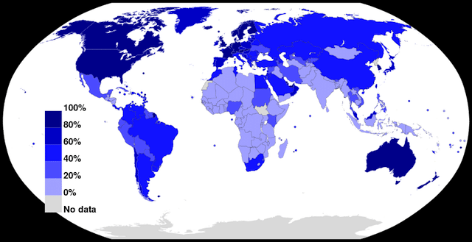
Использование Интернета по странам

Slide 39
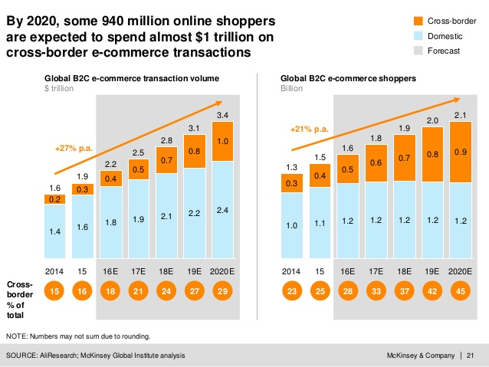

Slide 40
FinTech и банки
В США розничные онлайн-расходы выросли на 30% в первом полугодии 2020 г. по сравнению с тем же периодом 2019 года.
В Великобритании в июле 2020 г. доля онлайн-транзакций увеличилась с 29,8% до 40,7%.
По оценкам Goldman Sachs , в течение ближайших пяти лет 11 млрд. долл. из 150 млрд. годовой прибыли банков США могут быть потеряны из-за развития FinTech кредитования, такого как одноранговые платформы.

Slide 41
On-line расходы
По прогнозам OMFIF, по результатам 2020 года розничные онлайн-расходы в Китае достигли 2 трлн долларов. Объем мобильных транзакций, по данным Народного банка Китая, в 2018 году достиг 61 млрд. долларов по сравнению с 1,7 млрд в 2013 году. В настоящее время китайский рынок мобильных платежей оценивается 5,7 трлн. долларов. Две доминирующие платформы мобильных платежей в стране - Alipay и WeChat Pay обеспечивают 93% этих транзакций

Slide 42
Безналичные транзакции
Безналичные транзакции через мобильные приложения, цифровые кошельки и платежи с помощью QR-кодов неуклонно росли и, по оценкам, в 2019 году превысили 1 трлн долларов. Цифровые платежи развивались параллельно с электронной коммерцией и другими цифровыми услугами и достигли в 2019 году 3,5 трлн долларов, что почти втрое больше по сравнению с 1,3 млрд. долларов в 2014 году.

Slide 43
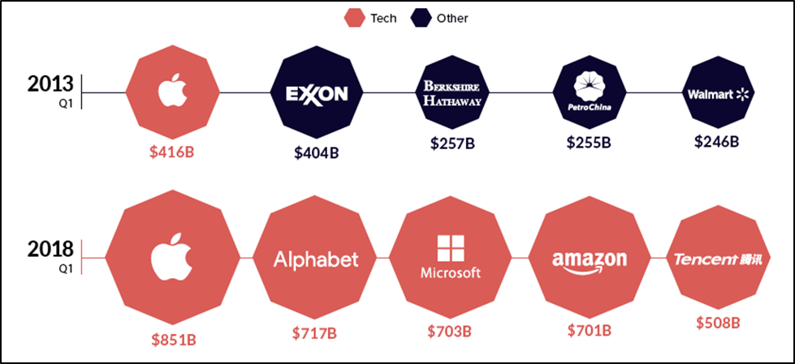
Компании-лидеры по рыночной капитализации (стоимость акции х на сумму акций)в 2013-2018 гг.
4
3
2

Slide 44
2020 по рыночной капитализации
Apple
Microsoft
Amazon
Alphabet
Facebook
Alibaba
Tencent
Berkshire Hathaway
Taiwan Semi Conductor
Visa

Slide 45
Лидеры по прибыльности акций на рынке в 2017 г.
Red Hat - амер. компания, выпускающая решения на основе свободной операционной системы Linux
BlackBerry –канадская компания, мобильная связь
Tableau Software - амер. компания, программы бизнес-аналитики
Splunk - амер. компания, разработчик программ оперативной аналитики в реальном времени и машинного обучения для сфер безопасности, управления производительностью ИТ-персонала, бизнес-аналитики и других применений.
Vmware -американская компания, крупнейший разработчик программного обеспечения для виртуализации.

Slide 46
2016 vs 2025
US $11,5 трлн(2016) оценивается глобальная цифровая экономика
Это составляет 15,5 процента мирового ВВП
К 2025 году доля глобальной цифровой экономики как процент от мирового ВВП составит 24,5%
По данным HUAWEI
анализ показывает, что каждый 1 доллар США, инвестированный в цифровые технологии за последние три десятилетия, прибавил В среднем 20 долларов США к ВВП. Это огромная отдача по сравнению с нецифровыми инвестициями, которые приносили среднюю отдачу примерно от 3 до 1 доллара США. Этот результат показывает, что на каждые инвестиции в размере 1 доллара США средняя доходность ВВП для цифровых инвестиций в 6,7 раза выше, чем для нецифровых инвестиций.

Slide 47
!
Глобализация производства трансформируется в глобализацию потребления, когда будут постепенно формироваться общие экономические пространства без государственных границ и без участия надгосударственных формальных институтов.

Slide 48
Две тенденции, замедляющие процессы глобализации наряду с цифровизацией
От глобализации к экономическому национализму и изоляционизму;
От изоляционизма к регионализации и трансрегионализации

Slide 49
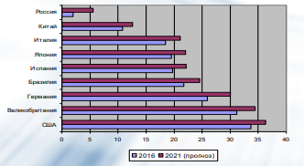
Масштабы цифровой экономики, % от ВВП

Slide 50
Nicholas Negroponte
"Проблема проста. Когда информация воплощается в атомах, существует потребность во всех видах средств индустриального производства и огромных корпорациях для доставки. Но внезапно, когда фокус переходит на бит, традиционные «большие парни» больше не нужны. .“
Nicholas Negroponte (1995-01-01). «Bits and Atoms». Wired magazine. (MIT)Retrieved 20 February 2017

Slide 51
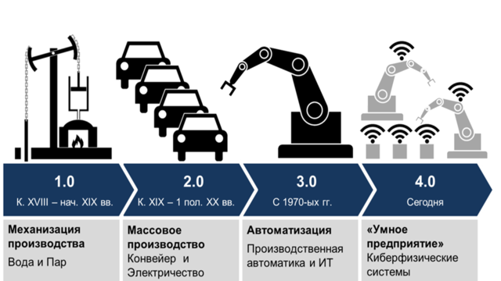

Slide 52
Четвертая промышленная (или технологическая) революция
Четвертая вырастает из третьей, но считается новой эпохой, а не продолжением из-за взрывоопасности ее развития и разрушительности ее технологий

Slide 53
Суть 4 технологической революции
Четвертая промышленная революция-это текущая и развивающаяся среда, в которой разрушительные технологии и тенденции, такие как Интернет вещей (IoT), робототехника, виртуальная реальность (VR) и искусственный интеллект (AI), изменяют способ жизни и производства.
Цифровая экономика выходит далеко за рамки оцифровки и автоматизации.

Slide 54
В чем опасность и разрушительность 4 промышленной революции?
Четвертая промышленная революция опирается на цифровую революцию, поскольку технологии сегодня продолжают объединять физические и кибермиры

Slide 55
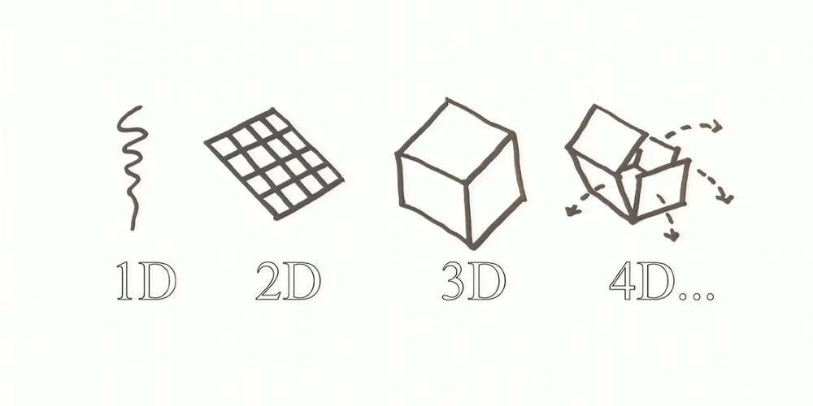
4D

Slide 56

1D

Slide 57

2D
Двумерные (матричные) 2D штрих-коды — способ шифрования информации объёмом более 2000 символов, представляющий собой графический элемент, состоящий из черно-белых квадратов, прямоугольников или точек. Их чтение выполняется по горизонтали и вертикали. Кроме информации, которая шифруется линейными штрихкодами, двухмерные могут включать изображения, адреса сайтов, голосовые сообщения и др.

Slide 58
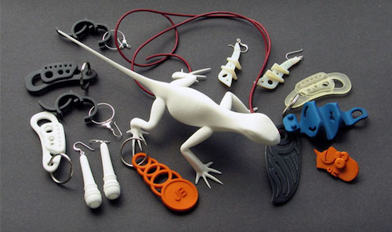
3D

Slide 59
Технология 4D
Термин 4D стали использовать для обозначения особой технологии печати предметов, меняющих свои характеристики с течением времени. Таким образом, в 4D-печати «четвертым» называют не измерение, а параметр, с которым связано положение (возможно, что и функция) объекта.

Slide 60
4D
Технологии 4D-принтера трудно назвать революционными по сравнению с обычной 3D-печатью — объект точно так же создаётся слой за слоем. Самое интересное происходит потом, когда готовый предмет начинает меняться. И здесь всё зависит от того, какой материал используется в принтере. Специальные материалы изменяются под воздействием воды, тепла, света, механического воздействия, а также могут быть запрограммированы на определенные действия.

Slide 61
Проблема!
В настоящее время прогресс сдерживает отсутствие недорогого оборудования, способного выполнять печать со сверхвысоким разрешением (примерно в 1000 раз меньше толщины человеческого волоса) из твердых материалов (металлов и полупроводников) и мягких материалов (например, органических). Четырехмерный принтер станет основой нового поколения инструментов для разработки архитектур, в которых материалы, формирующие функциональные компоненты электроники, могут быть объединены с биологическими объектами.

Slide 62


Slide 63
4D технологии
Благодаря использованию специальных материалов, схожих по характеристикам с углеволокном, каждая секция с момента производства будет обладать запрограммированными функциями. Например, большая часть покрытия станет обслуживать колесные ниши, созданные для лучшей аэродинамики. Во время поворота треугольные секции растягиваются, и шины не трутся об арки.

Slide 64
В чем опасность и разрушительность 4 промышленной революции?
Четвертая промышленная революция опирается на цифровую революцию, поскольку технологии сегодня продолжают объединять физические и кибермиры
Она является предтечей революции WEB 4.0

Slide 65
WEB 4.0
один из предполагаемых этапов развития, в котором взаимодействие участников (людей, животных, интеллектуальных агентов) будет осуществляться на принципах нейрокоммуникаций. По прогнозам, должен заменить собою Web 3.0 приблизительно в 2030—2040 годах.

Slide 66
Индустрия 4.0
Четвертая промышленная революция, более известная как «Индустрия 4.0», получила свое название от инициативы 2011 года, возглавляемой бизнесменами, политиками и учеными, которые определили ее как средство повышения конкурентоспособности обрабатывающей промышленности Германии через усиленную интеграцию «киберфизических систем», или CPS, в заводские процессы.
CPS — это по сути всеобъемлющий термин, который используется в разговорах об интеграции небольших подключенных к Интернету машин и человеческом труде. Руководители предприятий не просто переосмысливают принцип сборочной линии, но и активно создают сеть машин, которые будут не только производить товары с меньшим количеством ошибок, но и смогут автономно изменять производственные шаблоны в соответствии с необходимостью, оставаясь высоко эффективными.

Slide 67
«Сервис-ориентированное проектирование»
Одним из наиболее ощутимых аспектов четвертой промышленной революции является идея «сервис-ориентированного проектирования». Оно может варьироваться от пользователей, использующих заводские настройки для производства собственных продуктов, до компаний, которые поставляют индивидуальные продукты индивидуальным потребителям.
Потенциал такого вида производства огромен. К примеру, связь между умными продуктами «Интернета вещей» и умными машинами, которые их производят, то есть этот «промышленный Интернет», будет означать, что они смогут производить себя самостоятельно и определять целевое производство в зависимости от нужд, определенных ими же.

Slide 68
Шесть руководящих принципов Industry 4.0:
функциональная совместимость (между киберфизическими системами и людьми),
виртуализация (с помощью которой киберфизические системы контролируют производство),
децентрализация (когда киберфизические системы принимают независимые решения),
возможности в реальном времени (для анализа производственных данных),
ориентация на обслуживание (внутреннее, а также предложение индивидуализированных продуктов) и
модульность (адаптивность к меняющимся требованиям).

Slide 69
Технологии 5G
В будущем в 5G-сетях будут работать не только смартфоны и другие пользовательские устройства, например, беспилотные автомобили, устройства «интернета вещей» и даже целые промышленные предприятия.
Другими словами, 5G-сети совсем скоро могут стать важнейшей инфраструктурной технологией, влияющей не только на обычных пользователей, но и намного более глобальные предприятия в масштабах целой страны.

Slide 70
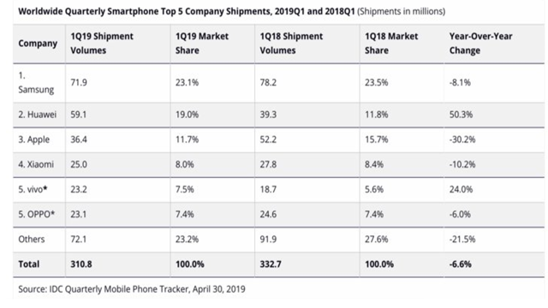

Slide 71
Поколения мобильной связи (от 1G до 5G)
До недавнего времени в мире существовало четыре поколения мобильной связи. В настоящее время операторы при поддержке поставщиков оборудования (вендоров) активно тестируют возможности сетей пятого поколения, коммерческий расцвет которого ожидается в 2020 году.

Slide 72
Правило 10 лет
Объяснить это достаточно просто: существует, так называемое, правило десяти лет. Если заглянуть немного в прошлое, можно заметить, что каждое новое поколение мобильной связи появлялось примерно через 10 лет после появления предыдущего: первое поколение появилось в начале 80- годов, второе в начале 90-х, третье в начале 00-х, четвертое в 2009 году. Напрашивается вывод, что коммерческие сети 5G начнут заполнять мир именно в 2020 году.

Slide 73


Slide 74
Задачи, которые призвана решить технология 5G:
рост мобильного трафика
увеличение числа устройств, подключаемых к сети
сокращение задержек для реализации новых услуг
нехватка частотного спектра
Очевидно, что в будущем к сети будет подключено гораздо больше устройств, большинство из которых будут работать по принципу «всегда онлайн». При этом очень важным параметром будет являться их низкое энергопотребление.

Slide 75
Цифровая экономика ≠ Интернет экономике
Четвертая Индустриальная революция базируется на цифровой революции,
Цифровые технологии ликвидируют разрыв между физическим и cyber-миром!
Цифровизация экономики означает – переход к производству без использования человеческого труда.
Она – основа формирования «новой экономики»

Slide 76
Существует шесть фундаментальных направления цифровой трансформации, которые являются центральными для изменений в бизнесе в цифровой экономике. Экономика из традиционной рыночной превращается в цифровую, в «новую экономику», где взаимодействие между факторами производства сводится к электронному взаимодействию!
Меняется экосистема – переход к гибким формам найма, менеджмента, организации производства в целом (аутсорсинг). Переход от вертикальных форм управления к горизонтальным.
К 2030 году глобальный средний класс увеличится в три раза. Таким образом, растет давление на основные бизнес-ресурсы, которые растут более медленными темпами в 1,5 раза.
Оцифровка всего создает новые умные цифровые сети сетей, которые кардинально меняют способы управления, оптимизации, совместного использования и развертывания торговли.

Slide 77
Далее
В цифровой экономике все клиенты – (в рамках B2B, B2C, Р2Р-займы, Р2В-займы) - хотят взаимодействовать с предприятиями наиболее удобным для них способом. Клиенты стремятся к взаимодействию с брендами. Взаимодействие становится бесшовным, универсальным, прямым, контекстуальным и персонализированным.
Поскольку цены на сенсорные устройства продолжают падать, мы находимся на пороге эры, где все может быть связано - люди, предприятия, устройства и процессы - друг с другом. Объединение физического и цифрового мира приносит все активы в цифровой домен, где программное обеспечение доминирует (М2М)[The Internet of Things (IoT)].

Slide 78
Далее
3D-печать-это быстро растущий бизнес, который затрагивает почти каждую отрасль и имеет потенциал для переформатирования целых цепочек создания стоимости. Большие, дорогие глобальные или региональные производственные предприятия(ТНК) могут быть дополнены или даже заменены небольшими, очень гибкими 3D-фермами печати, обслуживающими местные потребности по требованию, став ключевым драйвером цифровой экономики. Это позволило бы значительно сократить как материальные, так и транспортные расходы.

Slide 79
Вызовы цифровой экономики
Взаимосвязи становятся персонилизированными (сначала удаляются посредники, затем , в перспективе, и сами «большие парни»-корпорации);
Меняются модели бизнеса – он становится прозрачным, открытым, переходит к плоской организации, к различным формам сорсинга;
Бизнес может существовать только в сетях – другого пути выживания нет;
Появляется разрыв между высоко технологичным квалифицированным трудом и низкоквалифицированным. И он будет увеличиваться;
Средний класс размывается. В перспективе его не будет. Соответственно будет нарастать политическая нестабильность. Ибо средний класс является опорой политической системы. Но это отдаленная перспектива.

Slide 80
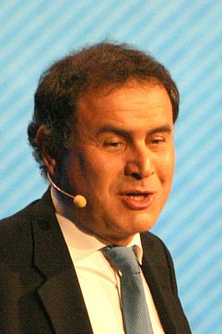
Нуриэль Рубини
«В условиях глобализации, когда рынок состоит не из миллионов, а из миллиардов людей, для представителей верхушки работает принцип «победитель получает все». Лучшие юристы, лучшие инвестиционные банкиры, лучшие спортсмены, лучшие рок-звезды, лучшие экономисты, лучшие журналисты, лучшие гуру и т.д. – они получают все преимущества всего многомиллиардного рынка. Те, кто входят в 10% или 20% лучших специалистов в своей области. В то время как все остальные в этой пирамиде получают намного меньше».

Slide 81
Как сохранить устойчивость в цифровой экономике?
????????

Slide 82
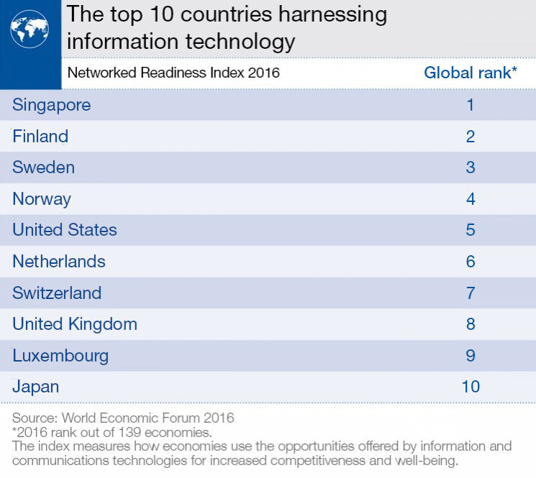

Slide 83
Выводы
Глобализация не заканчивается, она становится иной. Если движущей силой глобализационных процессов на прежнем этапе была финансовая глобализация, то сейчас их драйвером является Интернет и цифровая экономика.
Основное содержание нового этапа – переход от глобализации производства к глобализации потребления.
Меняются «правила игры» для бизнеса, постепенно будут формироваться общие экономические пространства без участия надгосударственных формальных институтов и, в существенно более отдаленной перспективе, мир без классических экономических границ.
Человек вытесняется из производства, которое через технологии 4D движется от глобального производства, через региональное к индивидуальному.

Slide 84
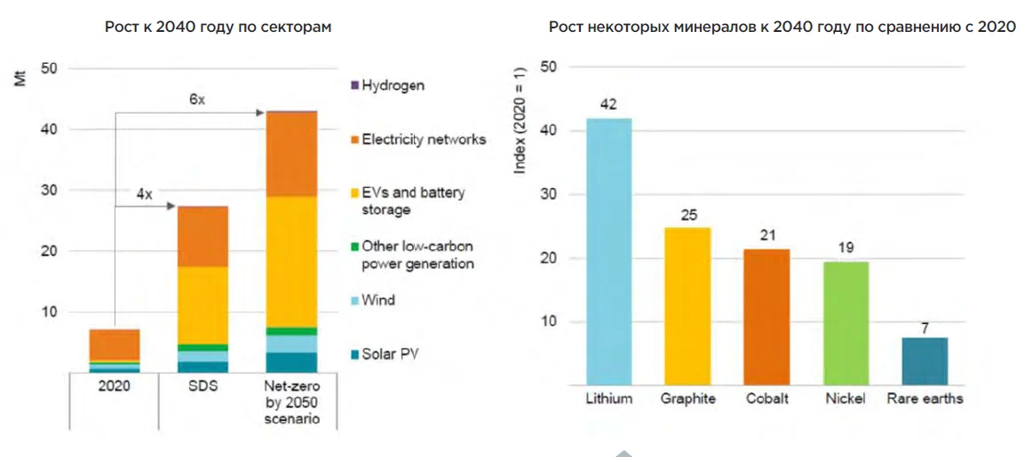

Slide 85
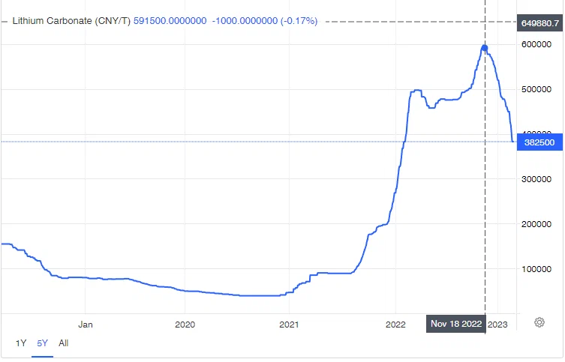
Литий подорожал в 20 раз

Slide 86
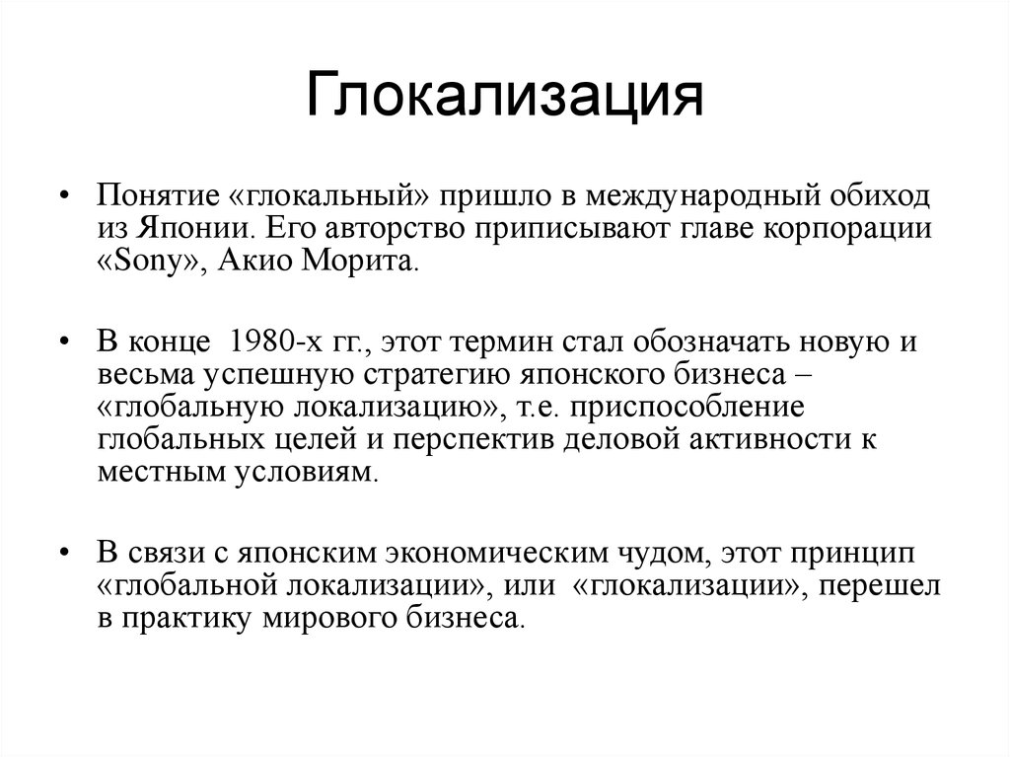

Slide 87
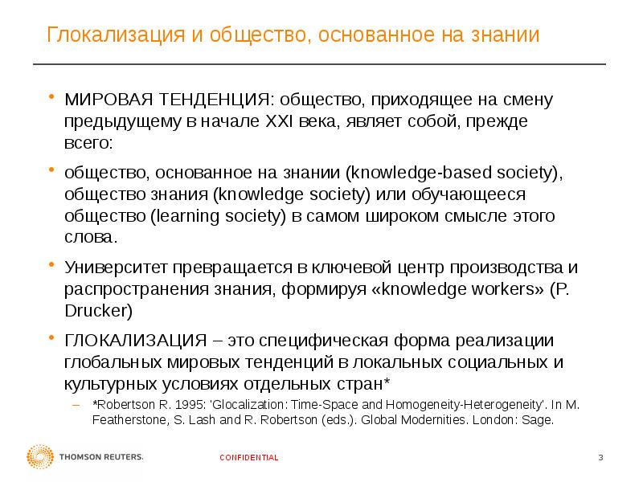

Slide 88
3.

Slide 89
Послевоенный период
Научно-технический прогресс стал одним из основополагающих путей интенсивного развития современного мира.
Первая его волна, начавшаяся в конце 40-х - начале 50-х годов, революционизировала экономическую инфраструктуру. Возникли новые наукоемкие, трудо- и энергосберегающие отрасли экономики. Характерной приметой этого периода явилось усиленное развитие военно-промышленного комплекса. На базе научно-технических достижений стало возможным создание принципиально новых типов вооружения и средств их доставки, способных в кратчайшие сроки поражать самые удаленные цели.

Slide 90
Характеристика первой волны НТП
Большое влияние научно-технический прогресс оказал также на человеческие факторы производства. Это выразилось в существенном повышении общеобразовательного и квалификационного уровня рабочей силы, а также роли научных работников, специалистов различных профессий, экспертов, инженерного персонала. Работники умственного труда превратились в массовый слой. Эти и другие факторы в совокупности обеспечили возможность модернизации промышленности и сельского хозяйства, ускорение темпов экономического развития. Для 50-60-х годов привычными стали такие понятия, как "германское чудо", "итальянское чудо" и т.д., под которыми подразумевалось быстрое экономическое развитие соответствующих стран.

Slide 91
2-я волна НТП
Название волны
Характеристика
Во второй половине 70-х годов с началом следующей волны научно-технического прогресса, получившей название информационно-телекоммуникационной революции, современный капитализм вступил в новый этап своего развития.
Результатами этой революции явились широкое использование в экономике электронно-вычислительных машин, информатизация и компьютеризация экономики, электронная роботизация, применение станков с программным управлением, создание центров сбора, обработки и хранения информации, внедрение интегральных схем и т.д.

Slide 92
Характеристика 2-й волны НТП
Огромное значение с экономической точки зрения приобретают разработка и размещение глобальных технологических систем - погодных, коммуникационных, навигационных и других, характерных для космической эры.
Эволюция экономики в направлении информационных, энергосберегающих и наукоемких отраслей снижает ее зависимость от природных ресурсов. Полупроводниковые чипы, пластмассы, используемые в автомобилестроении, кабель из волоконного стекла и т.д. требуют значительно меньше сырья. В будущем эта тенденция усилится, что, естественно, приведет к дальнейшему изменению роли отдельных видов природных ресурсов в качестве фактора геополитики и геоэкономики.

Slide 93
Успехи в сельскохозяйственном производстве
Достижения науки и техники после второй мировой войны способствовали впечатляющим успехам в сельскохозяйственном производстве. В период с 1950 по 1984 г. в ходе так называемой "зеленой революции" объем мирового производства пищевых продуктов возрос как никогда ранее. Сбор зерновых увеличился в 2,6 раза, т.е. обогнал темпы роста численности населения земного шара. В оборот были введены новые миллионы обрабатываемых земель. Выросло производство более эффективных сельскохозяйственных машин, удобрений, были построены новые современные ирригационные системы.

Slide 94
Высокие технологии становятся определяющим компонентом инфраструктуры безопасности и геополитического статуса страны или народа в рамках мирового сообщества
. Ставки в этой игре - это не просто рынки как таковые, а осознанная потребность крупных технологических держав, убежденных в необходимости захвата своей доли мирового производства в передовых секторах, чтобы компенсировать неизбежный упадок других секторов. На сегодняшний день ведущие страны ОЭСР продемонстрировали способность держать под своим контролем ситуацию и не допускать конфликтов, присущих борьбе за господство в сфере высоких технологий. Обеспечение такого контроля станет одной из решающих политических и правовых задач и в ближайшей перспективе.

Slide 95
Эти изменения стимулировали и интенсифицировали процессы транснационализации и глобализации экономики, что в свою очередь привело к формированию в мировой экономике глобальных хозяйственных комплексов - многопрофильных транснациональных корпораций (ТНК), банков (ТНБ) и т.д. Формируются союзы и объединения крупнейших ТНК и ТНБ в компьютерной и авиакосмической промышленности, самолето- и автомобилестроении и т.д. Одновременно они заключают так называемые "стратегические альянсы" со множеством государств по вопросам, связанным с разделом глобальных рынков и правилами игры на этих рынках.

Slide 96
Последствия глобализации и развития высоких технологий
Вся планета как бы превратилась или во всяком случае превращается если не в единую фабрику, то в единую глобальную экономическую систему, которую отнюдь нельзя представлять в качестве некого заповедника стихийных рыночных отношений между государствами в классическом смысле слова. Речь идет о глобально функционирующем мировом производственно-хозяйственном механизме, интегральной составной частью которого стали отдельные национальные экономики.

Slide 97
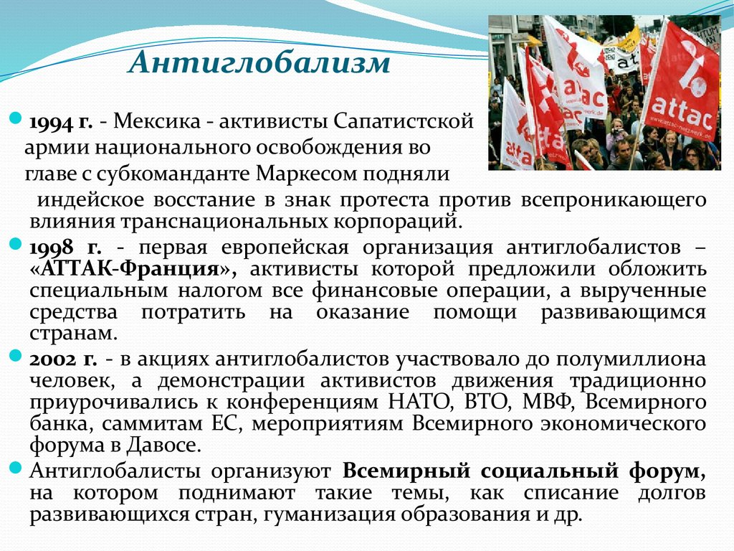

Slide 98
4.

Slide 99
Challenges of the XXI century
Globalization of the world economy
The increase of anthropogenic load on the environment in terms of growth of world production
The inter-civilizational struggle for resources in the twenty-first century, especially energy resources, has already led to tensions between the East and the West
International social tensions between the developed North and the agrarian South, which ultimately could lead to a global social divide.

Slide 100
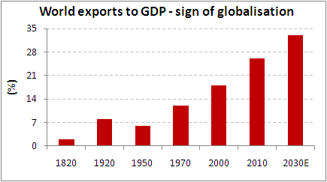
First mark of globalization

Slide 101
Economic growth -WORSENING OF QUALITY OF LIFE
ECONOMIC GROWTH
EXHAUSTING OF RESOURCES
CONTAMINATION OF ENVIRONMENT
SLOWING DOWN OF ECONOMIC GROWTH
WORSENING OF QUALITY OF LIFE

Slide 102
ANTHROPOGENIC LOAD
ANTHROPOGENIC LOAD(A. L. ) - extent of human impact, its activities on nature. A. L. involves the use of resources of populations of species within ecosystems (hunting, fishing, harvesting of medicinal plants, felling of trees) , grazing, recreational impacts, air pollution (discharges to water bodies industrial, domestic and agricultural effluents, atmospheric deposition of suspended solids or acid rain), etc.

Slide 103
What is dangerous of A.L. in?
If A. L. changes from year to year, it may be the cause of the fluctuations of ecosystems, if it (A.L.) acts on ecosystems constantly - the ecological cataclysm.

Slide 104
Proven reserves (millions of barrels) | U.S. EIA (start of 2017)^{[1]} |  | OPEC (end of 2015)^{[2]} |  | BP (end of 2015)^{[3]} |  | Other
Country | Rank | Reserves | Rank | Reserves | Rank | Reserves | Source/Date | Reserves
Venezuela | 1 | 300,878 | 1 | 300,878 | 1 | 300,900
Saudi Arabia | 2 | 266,455 | 2 | 266,455 | 2 | 266,600
Canada | 3 | 169,709 | 26 | 4,118^{[4]} | 3 | 172,200 | Natural Resources Canada, end 2014^{[5]} | 171,000
Iran | 4 | 158,400 | 3 | 158,400 | 4 | 157,800
Iraq | 5 | 142,503 | 4 | 142,503 | 5 | 143,100
Kuwait | 6 | 101,500 | 5 | 101,500 | 7 | 101,500
UAE | 7 | 97,800 | 6 | 97,800 | 8 | 97,800
Russia | 8 | 80,000 | 7 | 80,000 | 6 | 102,400
Libya | 9 | 48,363 | 8 | 48,363 | 10 | 48,400
United States | 10 | 35,230 (2016) | 10 | 36,685 | 9
Proven reserves (millions of barrels) | U.S. EIA (start of 2017)^{[1]}
Country | Rank | Reserves
Venezuela (see: Oil reserves in Venezuela) | 1 | 300,878
SauArabia (see: Oil reserves in Saudi Arabia) | 2 | 266,455
Canada (see: Oil reserves in Canada) | 3 | 169,709
Iran (see: Oil reserves in Iran) | 4 | 158,400
Iraq (see: Oil reserves in Iraq) | 5 | 142,503

Slide 105
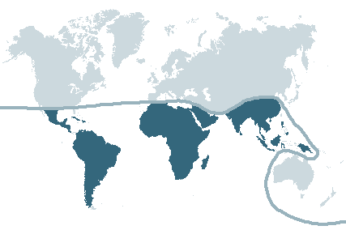
The Brandt Line

Slide 106
In the 1980s, the Brandt Line was developed as a way of showing the how the world was geographically split into relatively richer and poorer nations. According to this model:
Richer countries are almost all located in the Northern Hemisphere, with the exception of Australia and New Zealand.
Poorer countries are mostly located in tropical regions and in the Southern Hemisphere.
However over time it was realised that this view was too simplistic. Countries such as Argentina, Malaysia and Botswana all have above global average GDP (PPP) per capita, yet still appear in the ‘Global South’. Conversely, countries such as Ukraine appear to be now amongst a poorer set of countries by the same measure.

Slide 107
The gap between the ‘North’ and ‘South’
Despite very significant development gains globally which have raised many millions of people out of absolute poverty, there is substantial evidence that inequality between the world’s richest and poorest countries is widening. In 1820 western Europe's per capita income was three times bigger than Africa’s but by 2000 it was thirteen times as big. In addition, in 2013, Oxfam reported that the richest 85 people in the world owned the same amount of wealth as the poorest half of the world’s population.

Slide 108
The paradigm shift of the world development implies:
the update mode of production, signifying the transition from the industrial to the postindustrial stage,
the renewal of the entire social order through the transition from capitalist system to a post-capitalist ,
the transition to a new coordination of economic actors from market and hierarchical coordination to the cluster network

Slide 109
Macro- structure of countries G7

Slide 110
The first characteristic of the postindustrial economy and the form of its existence
knowledge economy

Slide 111
The second
information economy

Slide 112
The third
network economy

Slide 113
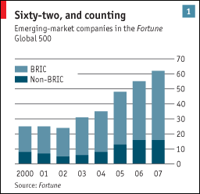

Slide 114
Today the world is much more complex than the Brandt Line depicts as many poorer countries have experienced significant economic and social development. However, inequality within countries has also been growing and some commentators now talk of a ‘Global North’ and a ‘Global South’ referring respectively to richer or poorer communities which are found both within and between countries. For example, whilst India is still home to the largest concentration of poor people in a single nation it also has a very sizable middle class and a very rich elite.
.

Slide 115
GDP per CAPITA
Richest countries , 2016 GDP per capita(nominal)
Most poor countries, 2016
Luxembourg 101,7159.(1)
Switzerland78,2457(2)
Norway73,4506(3)
Macao 68,4016.
Iceland67,5706
Poland12,722 (60)
Central African Republic 400.
Mozambique 378.
South Sudan 366
Burundi 343
Malawi 322
THE GAP(LUX/MALAVI)
IS 315.88 TIMES

Slide 116
OTHER causes for these inequalities
There are many causes for these inequalities including:
the availability of natural resources;
different levels of health and education;
the nature of a country’s economy and its industrial sectors;
international trading policies and access to markets;
how countries are governed and international relationships between countries;
conflict within and between countries;
and a country’s vulnerability to natural hazards and climate change

Slide 117
5.

Slide 119
Регионализация
Регионализация - образование международных экономических регионов, т.е. устойчивых систем экономических связей между странами, однородных по степени и характеру интернационализации, связанное с подготовкой национальных хозяйств к вхождению в мировую экономику за счет:
- экономической либерализации внутри региона и протекционизма на его границах для поддержания совместного экспортоориентированного производства;
- совместного завоевания рынков третьих стран и совместного присоединения к международным правилам осуществления экономических отношений;
- достижения относительной экономической самодостаточности региона в ходе его ориентации на внутрирегиональный рынок, рынки соседних стран (как потенциальных участников интеграции) и рынки развитых стран (как наиболее устойчивых).

Slide 120
Стадии(уровни) регионализации (создания группировок)
Преференциальные зоны- особый льготный экономический режим, предоставленный одним государством другому без расширения его на третьи страны, либо между уже существующими интеграционными объединениями и отдельной страной или группой стран
Зона свободной торговли - добровольный отказ страны от защиты своих национальных рынков только в отношениях со своими партнерами по объединению и сохранению национальных таможенных тарифов в отношениях с другими странами.
Таможенный союз - свободное перемещение товаров и услуг посреди группирования дополняет единый таможенный тариф к третьим странам

Slide 121
4 этап. Общий рынок – ликвидируются барьеры между странами в взаимной торговле для перемещения рабочей силы, капитала, технологий.
5 этап. Экономичный и валютный союз – предусматривает в добавок ко всему выше перечисленных мероприятий проведение государствами – участниками единой экономической политики.
6этап. Политичный союз – предусматривает превращение зрелого единого рыночного простора на целостный хозяйственно- политический организм.

Slide 122
Примеры региональных интеграционных организаций
Европа | Европейский союз (ЕС; EU) Центрально-европейская зона свободной торговли (ЦЕФТА; CEFTA)
Азия | Шанхайская организация сотрудничества (ШОС) — международная организация, основанная 15 июня 2001 года лидерами Китая, России, Казахстана, Таджикистана, Киргизии и Узбекистана.
Америка | Северо-Американская зона свободной торговли (НАФТА; NAFTA) Общий рынок Южного конуса (МЕРКОСУР; MERCOSUR) Карибское сообщество и общий рынок (КАРИКОМ; CARICOM)
Юго-Восточная Азия | Азиатско-тихоокеанское экономическое сотрудничество (АТЭС; APEC) Ассоциация государств Юго-восточной Азии (АСЕАН; ASEAN) Ассоциация регионального сотрудничества Южной Азии (СААРК; SAARC)
Африка и Ближний Восток | Экономическое сообщество государств Западной Африки (ЭКОВАС; ECOWAS) Центрально-Африканский экономический и валютный союз (ЮДЕАК; UDEAC) Совет по сотрудничеству Арабских государств Персидского Залива (ССАГПЗ; GCC)
Евразия | Содружество независимых государств (СНГ; CIS) Союзное государство Беларуси и России (СГ) Евразийское экономическое сообщество (ЕАЭС)
Америка, Азия, Европа | БРИКС

Slide 123
Члены ШОС Индия Иран Казахстан Киргизия Китай Пакистан Россия Таджикистан Узбекистан | Партнёры по диалогу Азербайджан Армения Бахрейн Египет Катар Камбоджа Кувейт Мальдивы Мьянма Непал Саудовская Аравия Турция Шри-Ланка ОАЭ | Наблюдатели Афганистан (де-юре) Белоруссия Монголия Страны, подавшие заявку на статус наблюдателя Бангладеш Вьетнам Восточный Тимор Израиль Ирак Сирия Алжир

Slide 124
Интеграционные группировки с участием Республики Беларусь
Название объединения | Страны-участницы | Основополагающие документы | Цель интеграции | Достигнутый этап в 2005
Содружество Независимых Государств (СНГ) | 1.Азербайджан, 2. Армения, 3. Беларусь, 4. Грузия, 5. Казахстан, 6. Кыргызстан, 7. Молдова, 8. Россия, 9. Таджикистан, 10. Узбекистан, 11.Украина, 12.Туркменистан. | Соглашение о создании СНГ (8.12.1991); Алма-Атинская Декларация (8.12.1991); Договор о создании Экономического союза (12.09.1993); Соглашение о создании зоны свободной торговли (15.04.1994); Протокол о внесении изменений и дополнений в Соглашение о создании зоны свободной торговли (02.04.1999). | Создание зоны свободной торговли (ЗСТ), таможенного союза (ТС), экономического союза. | Не завершено формирование многостороннего режима ЗСТ.
Союзное государство Беларуси и России (СГ) |  |  |  | Экономический союз
Евразийский экономический союз (ЕАЭС) |  |  |  | Экономический союз
Единое экономическое пространство (ЕЭП)

Slide 125
Микрорегионализм
– это направление интеграции двух или более стран посредством социально-экономических, культурных, образовательных, экологических и иных мероприятий, которые усиливают, интенсифицируют взаимодействие отдельных регионов, как правило, географически близко расположенных стран.

Slide 126
Микрорегионализм осуществляется двумя путями:
через создание особых экономических зон;
через создание приграничных зон
двухсторонние соглашения о свободной торговле.

Slide 127
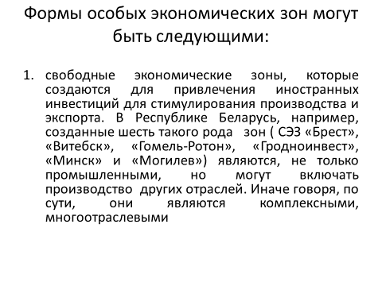

Slide 128
2.промышленно-производственные зоны создаются для привлечения иностранных инвестиций для стимулирования промышленного производства и экспорта. Такие зоны создавались в 80-90-е годы ХХ века вдоль Юго-Восточного побережья Китая, и они сыграли весьма важную роль в его развитии.

Slide 129
3. технико-внедренческие зоны создаются для развития сферы услуг в области наукоёмкого производства и высоких технологий. На территории Республики Беларусь такого рода зона – «Парк высоких технологий» создается в районе аэропорта «Минск-2».
4. сервисные зоны или зоны услуг – это зоны, в которых приоритет отдается развитию инфраструктуры сферы услуг за счет привлечения иностранных инвестиций.

Slide 130
Свободные экономические зоны представляют собой часть национально-государственной территории, на которой действуют особые льготные экономические условия для иностранных и национальных предпринимателей (льготы таможенного, арендного, валютного, визового, трудового режима и т. д.), что создает условия для развития промышленности и инвестирования иностранного капитала.

Slide 131
Приграничные территории в Республике Беларусь
В настоящее время на границах с ЕС с участием Беларуси создано 4 еврорегиона: «Буг» (Брестская область, приграничные территории Польши и Украины), «Неман» (Гродненская область, приграничные территории Польши, Литвы и Калининградской области), «Беловежская пуща» (Свислочский, Пружанский и Каменецкий районы, приграничные территории Польши) и «Озерный край» (Браславский, Миорский, Верхнедвинский, Глубокский и Поставский районы Витебской области, приграничные территории Латвии и Литвы).

Slide 132
Двухсторонние соглашения о свободной торговле
Сущность заключаемых странами двухсторонних соглашений, как правило, сводится к созданию условий для свободной торговли (ЗСТ) между обеими странами-контрагентами, хотя такого рода соглашения нередко не распространяются на ряд наиболее чувствительных секторов экономики

Slide 133
Тенденции регионализации:
1. Рост темпов вовлечения национальных хозяйств в интеграционные процессы
2. Появление суб- и межрегиональной интеграции.
3. Появление интеграции между развивающимися (или переходными) и промышленно развитыми странами (Север- Юг, Запад- Восток): ЕС, НАФТА, АТЭС.
4. Дифференциация объектов интеграции
5. Дифференциация субъектов, инициирующих интеграцию: от национальных правительств и международных организаций к неправительственным субъектам
6. Локализация интеграции в трех крупнейших регионах: американском, азиатско-тихоокеанском и евро-афро-арабском с центрами в США, Японии и ЕС.
7. Сетевая региональная интеграция.

Slide 134
Сетевая интеграция
Такого рода двухсторонние соглашения о ЗСТ особенно между странами не находящимися в географической близости между собой носит т.н. сетевой характер. Иначе говоря, в мире в современных условиях усиливается сетевая интеграция. Например, БРИКС, Сингапур-Япония, Сингапур-США, Корея-Чили, Корея-США, Израиль-США, Израиль-ЕС, США-Моррокко.

Slide 135
Конкурентные преимущества Республики Беларусь при интеграции в мировое хозяйство
выгодное экономико – географическое и геополитическое положение;
развитая система транспортных коммуникаций и производственная инфраструктура в целом;
значительные земельные, водные и лесные ресурсы, наличие ряда важных полезных ископаемых (калийные и каменные соли, сырье для производства строительных материалов);
достаточно мощная строительная база;
значительный научно – технический потенциал;
высокий общеобразовательный уровень населения при низкой цене рабочей силы и сложившейся системе подготовки квалифицированных кадров;
комплексность развития территорий;
многовекторные внешнеэкономические связи, способствующие расширению внешних рынков.

Slide 136
Субъекты глобализации
Мировая экономика предстает не в виде простой суммы национальных хозяйств, а в виде реально существующей геоэкономики, т.е. мироцелостной экономической системы с наличием наряду с национальными государствами новых субъектов, таких как
транснациональные корпорации (ТНК),
международные (межнациональные) компании (МНК),
их альянсы,
банки
страховые компании,
пенсионные фонды,
инвестиционные фонды
региональные группировки,
международные организации и
соответственно отношения между ними.

